Slide 1

MELI
Data Science Challenge
Data & Analytics
Santiago Tovar Perilla
Científico de Datos

Slide 2
INTRODUCCIÓN
ÍNDICE
Descripción del problema de negocio seleccionado
METODOLOGÍA
Enfoque y técnicas utilizadas
RESULTADOS
Análisis Exploratorio e Hipótesis formuladas
Implementación de técnicas de NLP y clustering
Evaluación de la solución
CONCLUSIONES
Impacto en la experiencia del usuario
Propuestas para futuras mejoras

Slide 3
1
INTRODUCCIÓN
Descripción del problema de negocio seleccionado

Slide 4

INTRODUCCIÓN
Descripción del problema de negocio seleccionado
En el marketplace de Mercado Libre, existen productos similares o idénticos vendidos por distintos sellers. Esto puede resultar en una experiencia de usuario confusa debido a la redundancia de opciones.
Objetivo del Proyecto:
Identificar y agrupar productos similares para mejorar la experiencia del usuario.
Facilitar la comparación de productos, permitiendo a los usuarios tomar decisiones de compra más informadas.
Relevancia:
Al reducir la saturación de listados, se mejora la usabilidad del marketplace.
Se optimiza el proceso de compra al presentar opciones comparables de manera clara.

Slide 5
2
METODOLOGÍA
Enfoque y técnicas utilizadas

Slide 6
Entendimiento del Problema
1
Consulta de datos mediante APIs
Exploración de Datos - Identificación de patrones
2
Variables de interés como los nombres de los productos, las imágenes asociadas a cada producto, los Atributos como marcas, modelos, GTIN, y dimensiones; y los precios asociados a los productos.
METODOLOGÍA
Enfoque y técnicas utilizadas
Preprocesamiento de Datos
3
Limpieza y normalización
Estandarización, lematización
Validación de imágenes
4
Selección de Modelos de Embeddings
Embeddings Textuales: Multilingües, Similitud Semántica.
Embeddings Visuales: CLIP

Slide 7
Clustering Inicial
5
Comparación de modelos de clustering para detectar clusters iniciales en títulos textuales
Uso de métricas como Silhouette Score para validar cohesión y separación de clusters.
6
Manejo de Outliers
METODOLOGÍA
Productos etiquetados como -1 por DBSCAN fueron analizados y reclusterizados.
Integración de embeddings visuales, precios normalizados, y marcas para mejorar la agrupación.
Enfoque y técnicas utilizadas
7
Clustering Secundario y Validación
Uso de métricas como Davies-Bouldin Score y Silhouette Score para evaluar el clustering híbrido.
Visualización y Análisis
8
Proyección de los datos en un espacio 2D mediante PCA y UMAP.
Análisis manual de muestras para verificar consistencia semántica en los clusters.

Slide 8
3
RESULTADOS
Análisis Exploratorio e Hipótesis formuladas

Slide 9
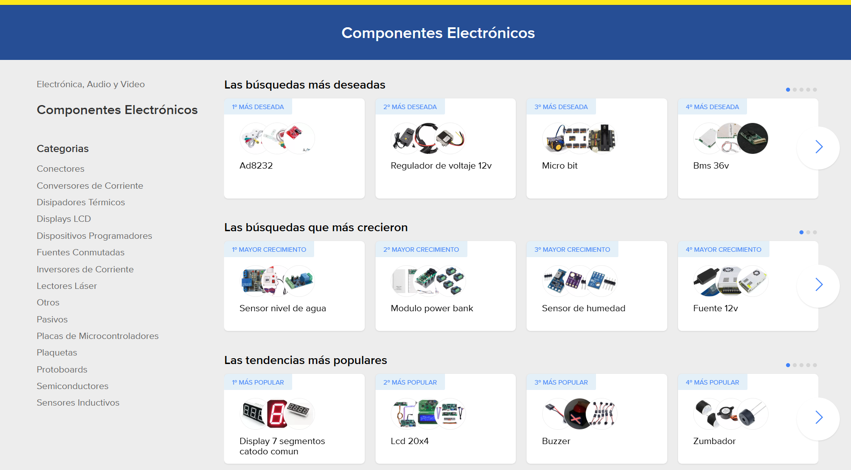

Slide 10
Elección inicial de variables
En el contexto del challenge, el objetivo es identificar y agrupar productos similares o idénticos en el marketplace. Para ello, se recomienda centrarse en los campos que permiten realizar comparaciones tanto desde el punto de vista textual como visual, y que aporten atributos relevantes del producto.
title
attributes
thumbnail
price
Contiene el título original del producto, que es esencial para evaluar la descripción y detectar similitudes semánticas.
Contiene información adicional relevante (como marca, modelo, etc.) que puede ser crucial para confirmar la similitud entre productos, especialmente cuando los títulos pueden variar ligeramente.
Proporciona la URL de la imagen principal del producto, la cual se utilizará para el análisis visual mediante la extracción de features
El precio es un dato útil para filtrar o agrupar productos, ya que productos similares suelen tener rangos de precio cercanos.

Slide 11
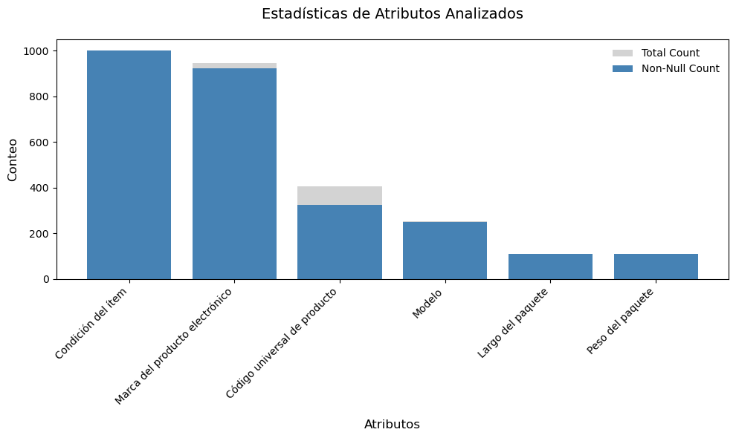
Exploración de Atributos

Slide 12
3
RESULTADOS
Preprocesamiento y exploración

Slide 13
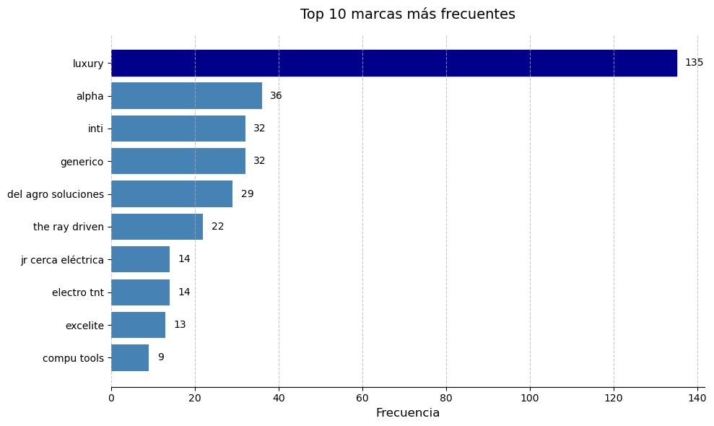
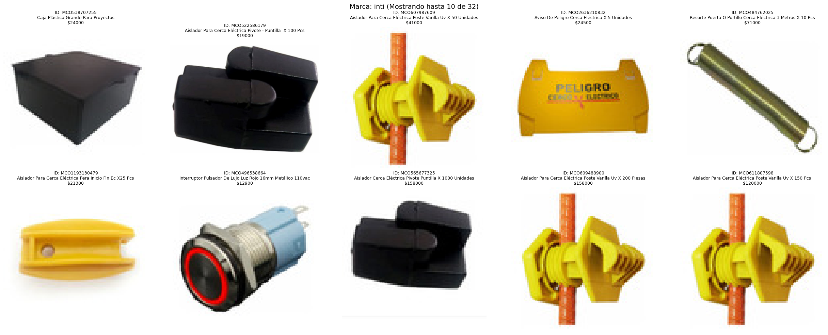
Marcas
Estandarización
Eliminar Espacios
Conversión a Minúsculas
Eliminación de Acentos
Unificación mediante Diccionario de Sinónimos

Slide 14
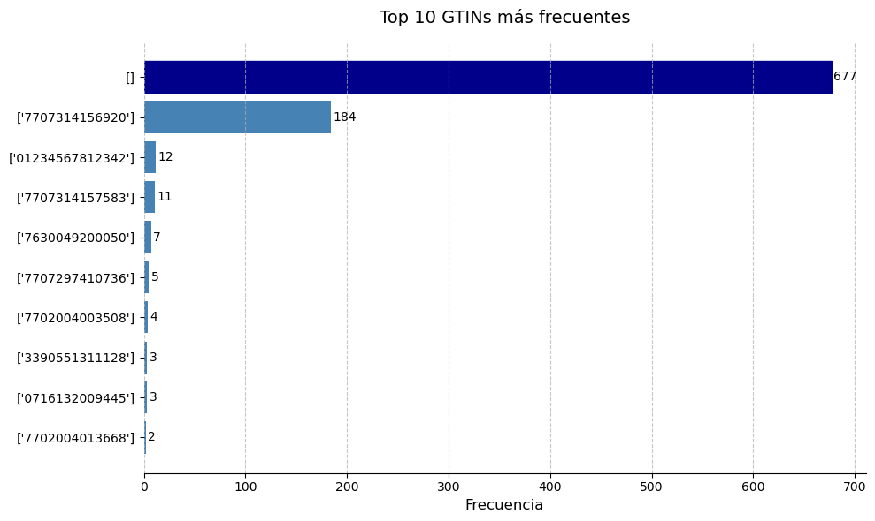
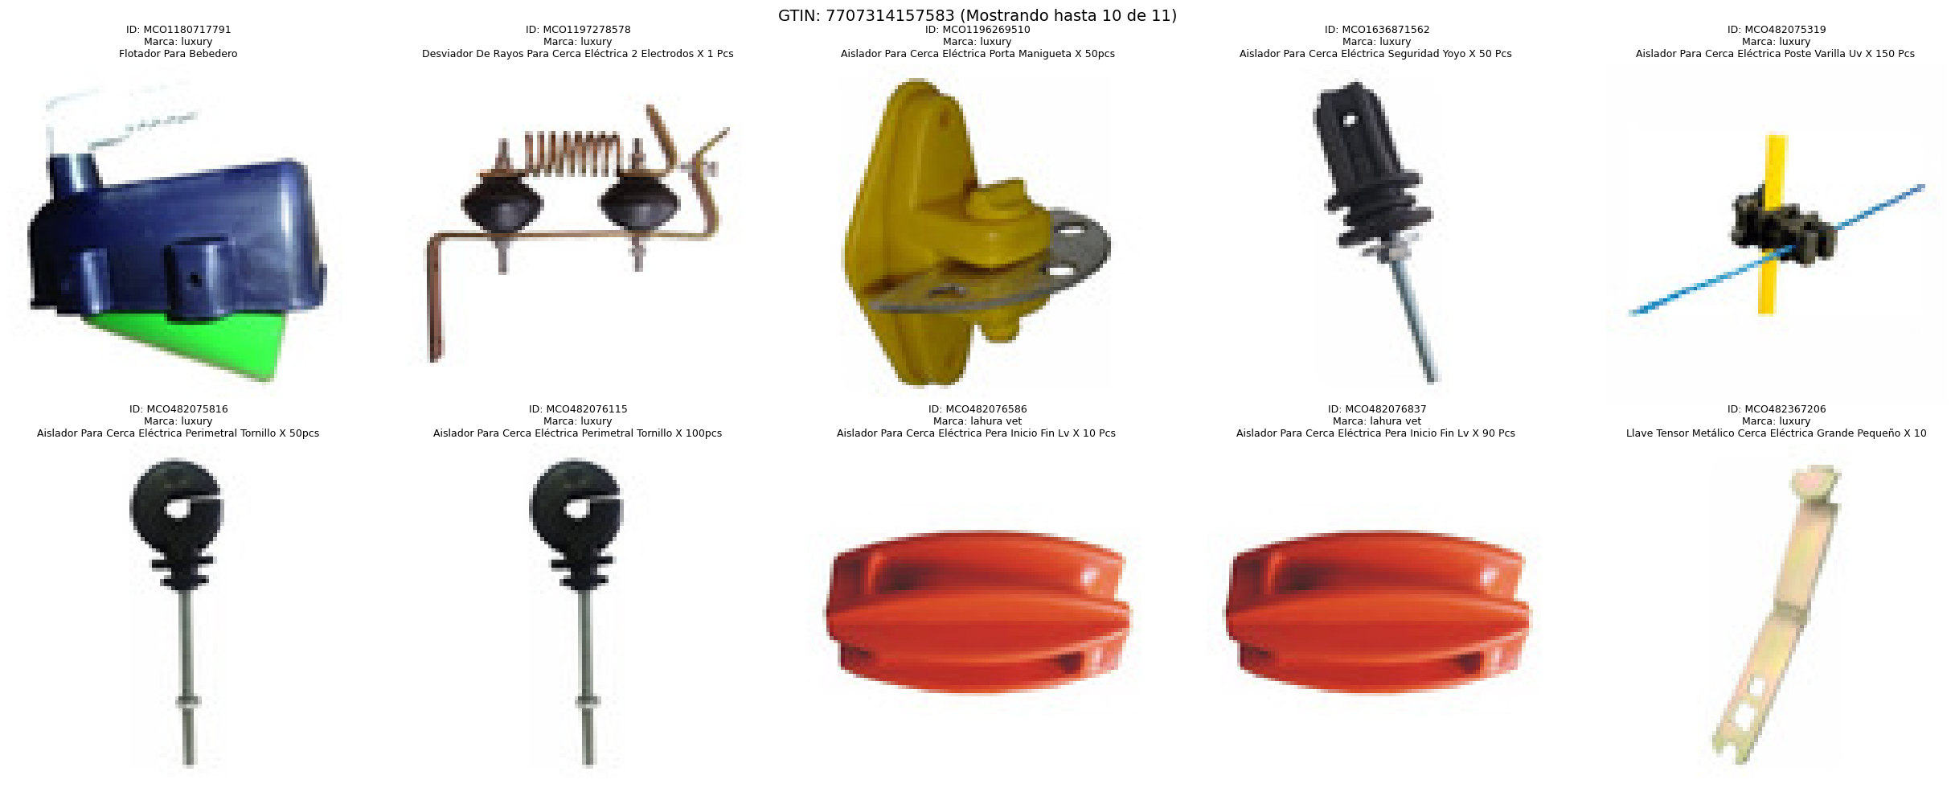
GTIN
Estandarización
Remover caracteres irrelevantes
Dividir múltiplos

Slide 15
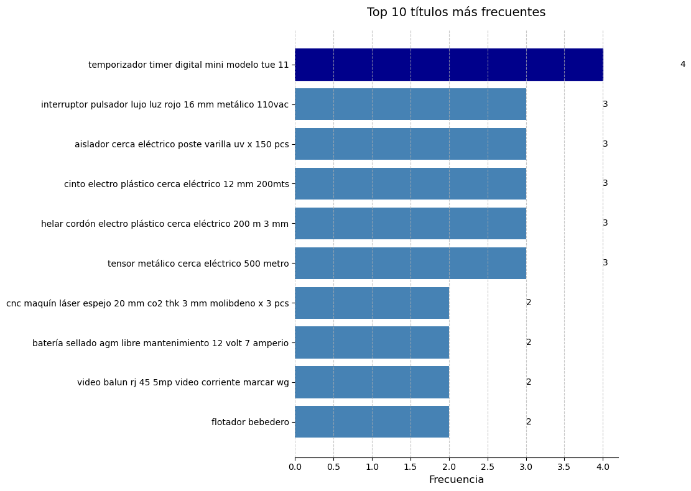
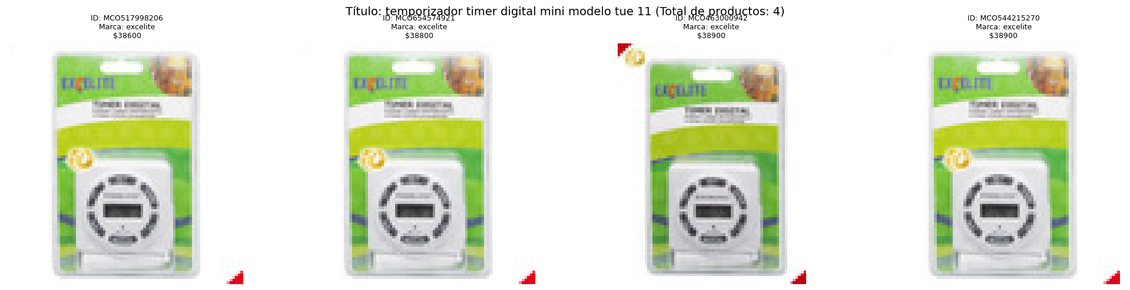
Títulos
Estandarización y lematización
Eliminar Espacios y caracteres especiales
Conversión a Minúsculas
Eliminación de stopwords
Lematización

Slide 16
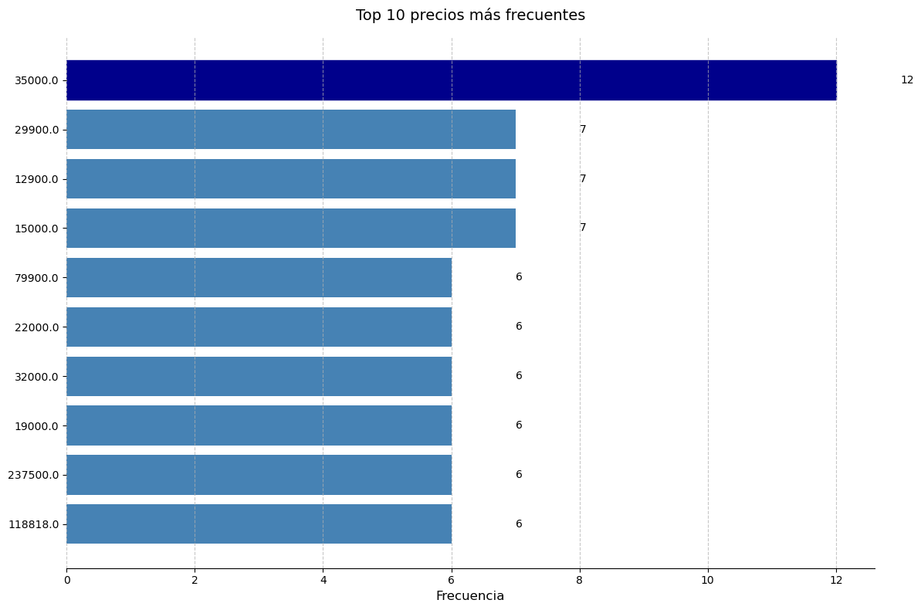
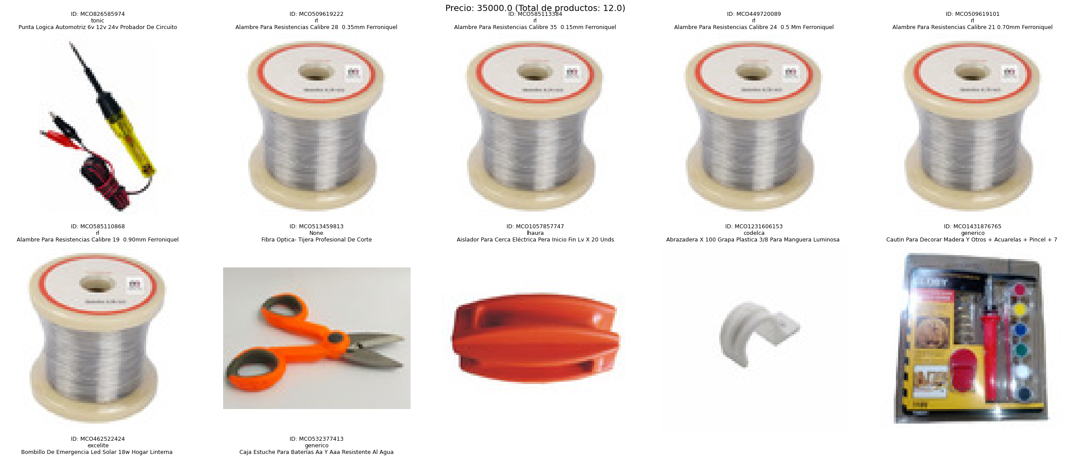
Precios
Estandarización
Eliminación símbolos
Eliminación de separadores de miles
Normalización y conversión a float

Slide 17
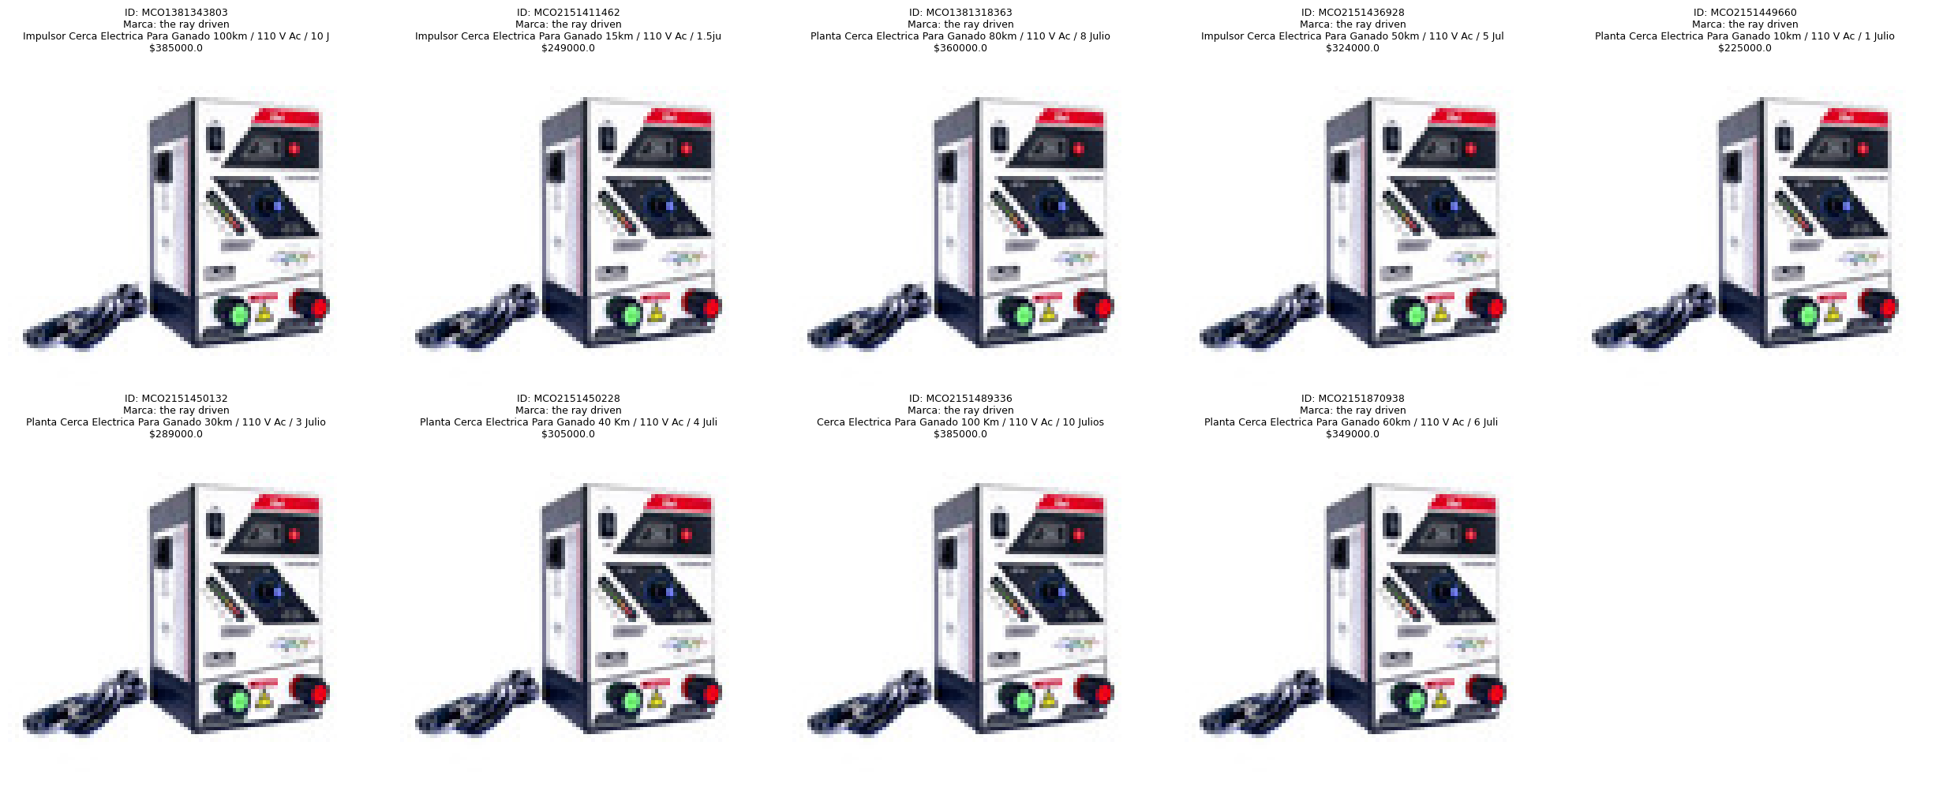
Thumbnail
Agrupación mismas imágenes

Slide 18
3
RESULTADOS
Implementación de técnicas de NLP y clustering

Slide 19
Elección de modelo de embeddings de texto
intfloat/multilingual-e5-large-instruct
Silhouette Score para k=662: 0.1696
Inercia para k=662: 7.7326
Open AI "text-embedding-3-large"
Silhouette Score para k=502: 0.1887
Inercia para k=502: 88.9096
Comparación con K-means
hiiamsid/sentence_similarity_spanish_es
Silhouette Score: Evalúa la separación y cohesión de los clusters.
Inercia: Mide la compacidad de los clusters. Se utiliza en el método del codo.
Silhouette Score para k=702: 0.1624
Inercia para k=702: 9509.6543

Slide 20
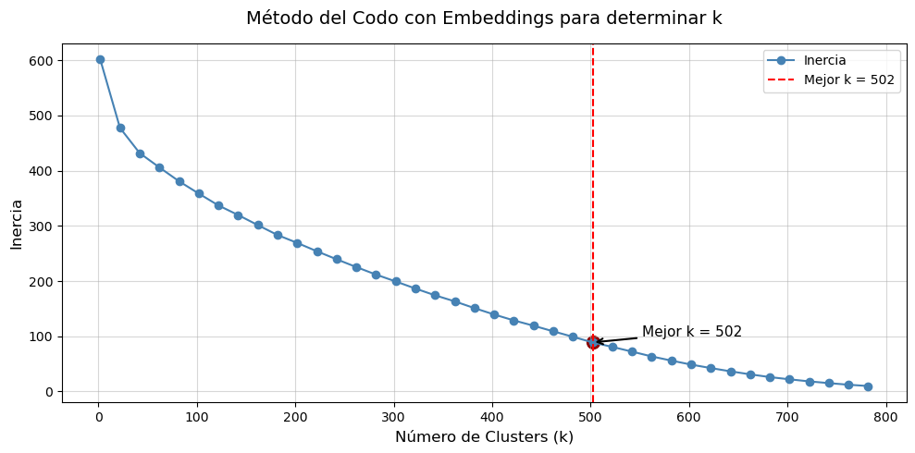
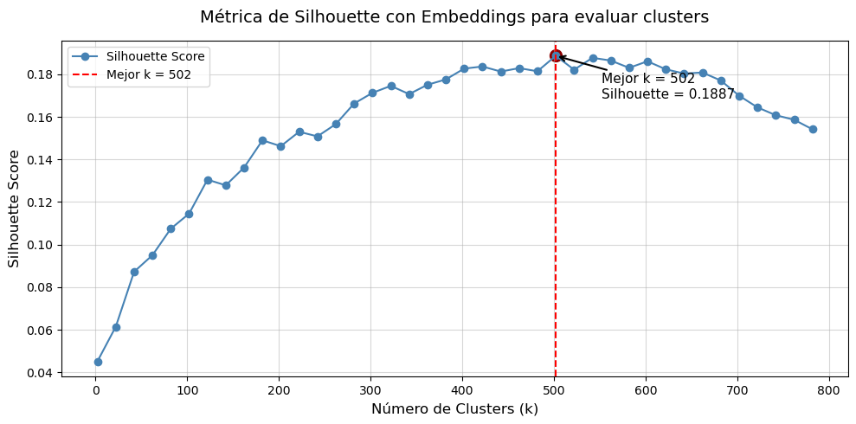

Slide 21
Elección de modelo de clustering primario
DBSCAN
Silhouette Score: 0.5451
Davies-Bouldin Score: 0.5978
Porcentaje de ruido detectado: 69.30%
K-means
Silhouette Score para k=502: 0.1867
Davies-Bouldin Score: 0,8329
Métricas a tener en cuenta:
Silhouette Score: Evalúa la separación y cohesión de los clusters.
Davies-Bouldin Score: Mide la compacidad y separación de los clusters.
Noise Ratio: Representa la proporción de puntos que no se asignan a ningún cluster (ruido) en relación al total de datos.
HDBSCAN
Silhouette Score: 0.3074
Davies-Bouldin Score: 1,1264
Porcentaje de ruido detectado: 57,70%

Slide 22
DBSCAN
Elección de parámetros
eps | min_samples | silhouette_score | davies_bouldin_score | noise_ratio
0.3 | 2 | 0.63 | 0.49 | 0.78
0.3 | 4 | 0.60 | 0.55 | 0.92
0.3 | 3 | 0.59 | 0.57 | 0.88
0.4 | 2 | 0.55 | 0.60 | 0.69
0.4 | 5 | 0.53 | 0.70 | 0.88

Slide 23
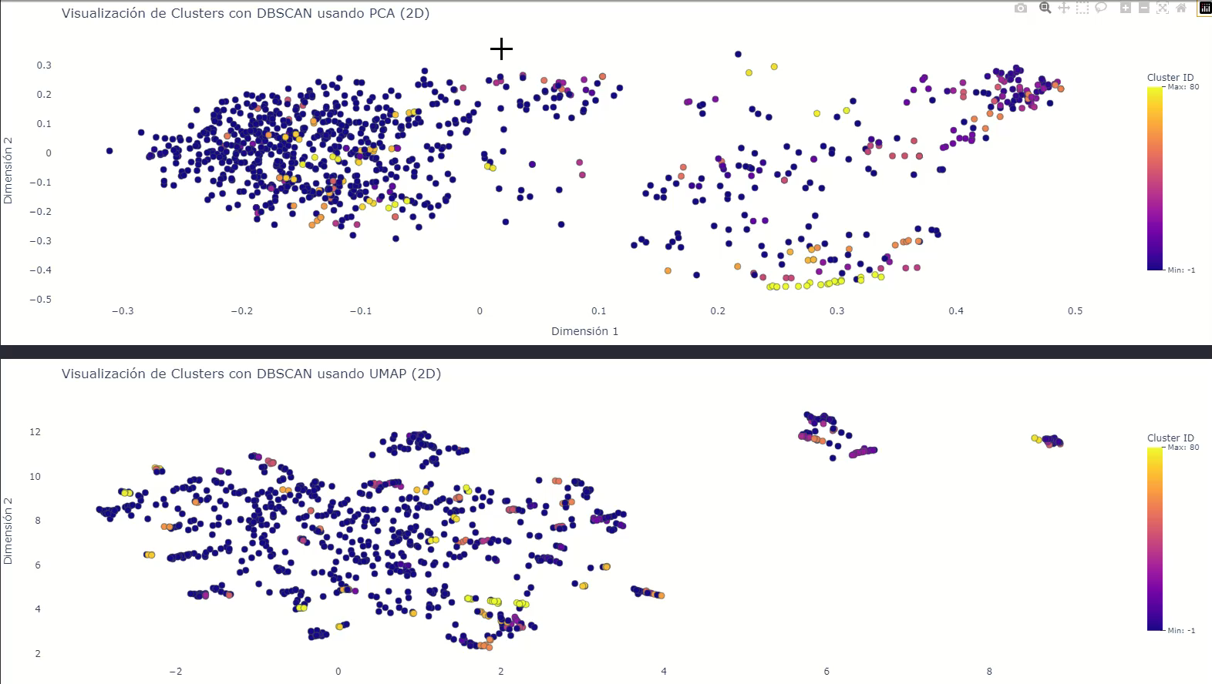
Cluster de Títulos - DBSCAN

Slide 24
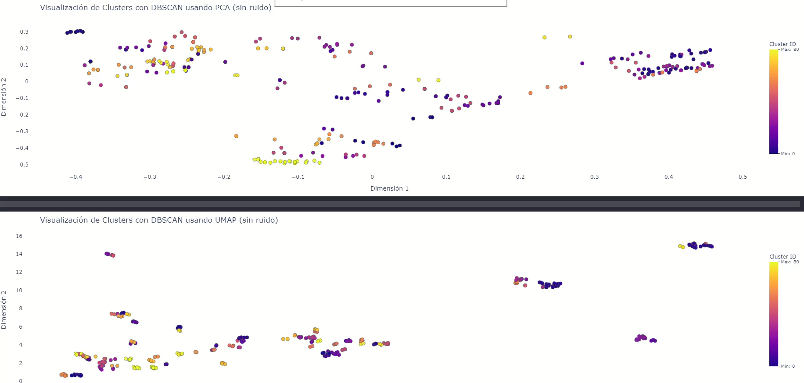
Cluster de Títulos - DBSCAN

Slide 25
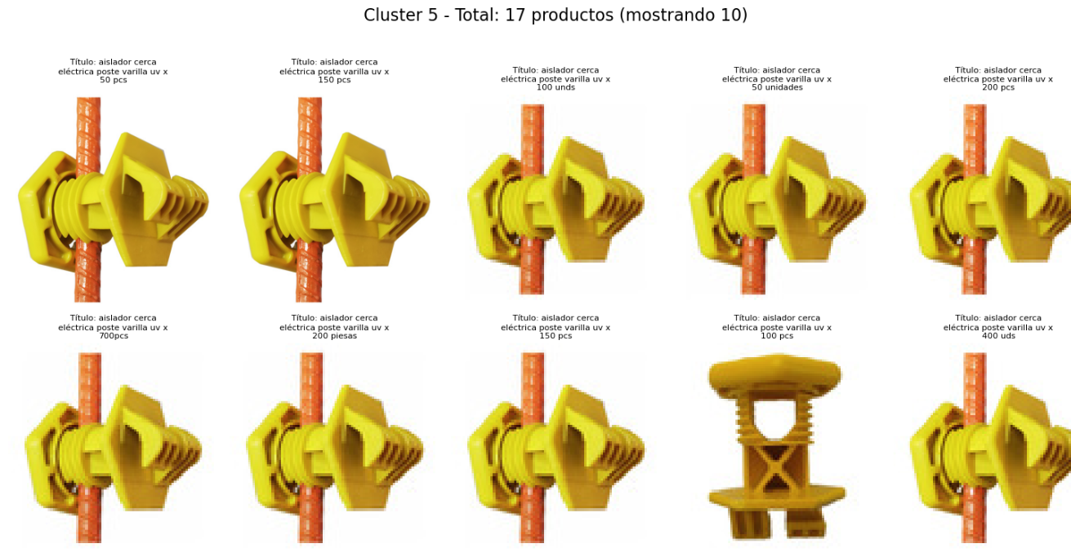
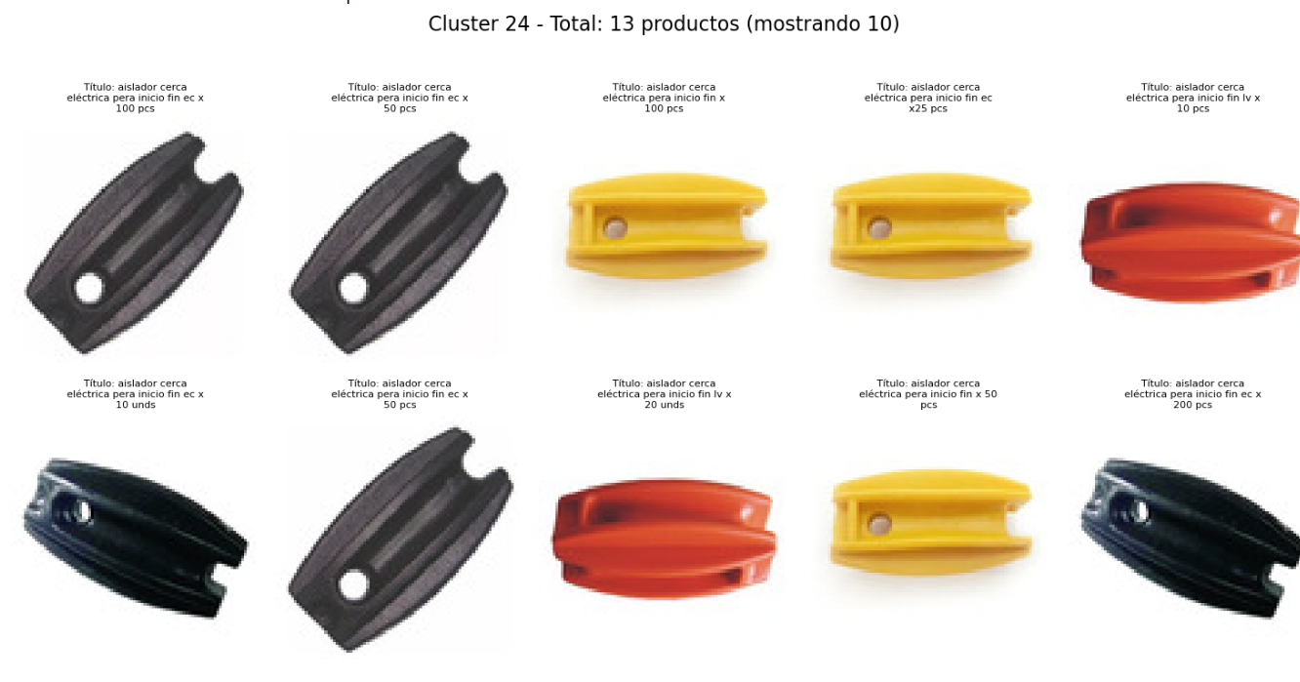
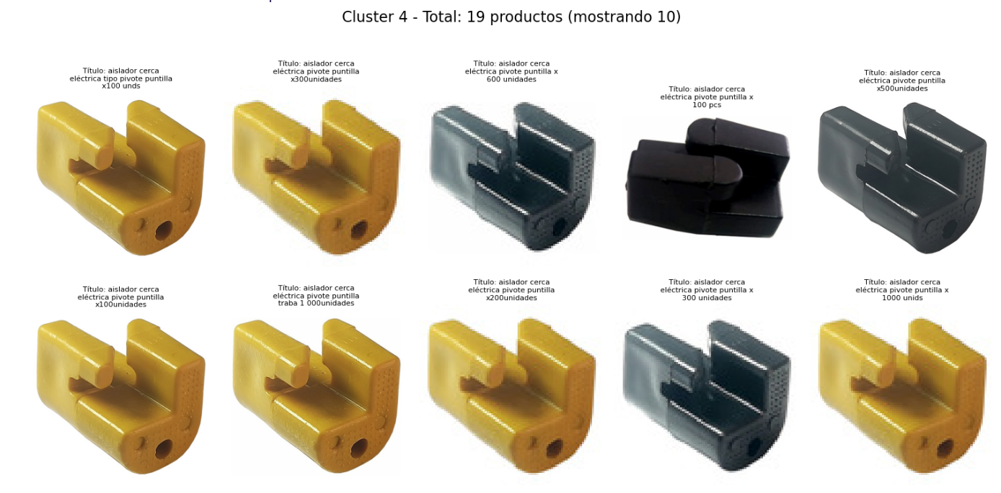
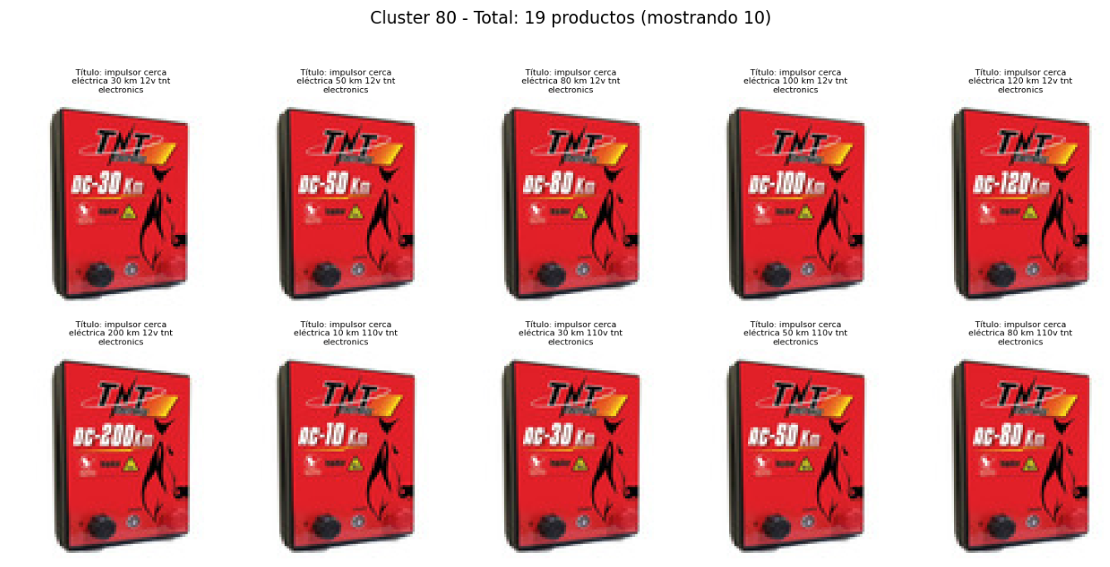
Ejemplos de Clusters de Títulos

Slide 26
Modelo de clustering secundario
Objetivo
Metodología
CLIP
Optimización con Grid Search
Contrastive Language-Image Pretraining
El modelo de clustering secundario extrae los outliers del primer clustering, para usarlos como productos que son similares y pueden ser agrupados en un segundo nivel de jerarquía. Esto asegura análisis más precisos y resultados confiables, respaldados por métricas sólidas y validación visual.
Se realiza una búsqueda exhaustiva para encontrar los mejores parámetros del algoritmo DBSCAN.
Además, se prueban todas las combinaciones posibles de características (imágenes, precios, marcas, etc.).
Criterio de filtro: Solo se consideran configuraciones donde el Noise Ratio sea ≤ 0.8, lo que garantiza clusters con menor cantidad de puntos descartados.
Modelo de embeddings multimodal, el cual aprende a asociar imágenes con descripciones textuales.
Además de los embeddings de imágenes, se incluyen características adicionales como precios, marcas y, opcionalmente, embeddings de texto o códigos GTIN.

Slide 27
DBSCAN
Elección de parámetros
embeddings | prices | brands | gtin | eps | min_samples | silhouette_score | davies_bouldin_score | noise_ratio
False | True | False | False | 4.0 | 2 | 0.51 | 0.74 | 0.80
False | True | True | False | 4.2 | 2 | 0.50 | 0.72 | 0.80
False | False | False | False | 4.0 | 2 | 0.50 | 0.78 | 0.80
False | False | True | False | 4.2 | 2 | 0.50 | 0.73 | 0.79
False | True | False | True | 4.1 | 2 | 0.49 | 0.74 | 0.80

Slide 28
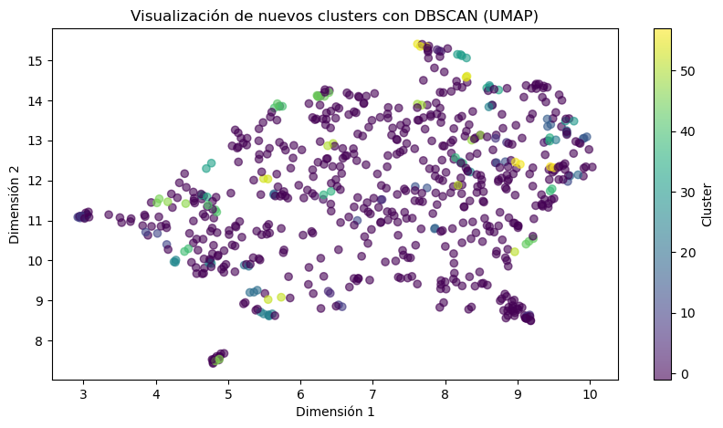
Cluster Híbrido – DBSCAN
Imagenes + Marca + Precio

Slide 29
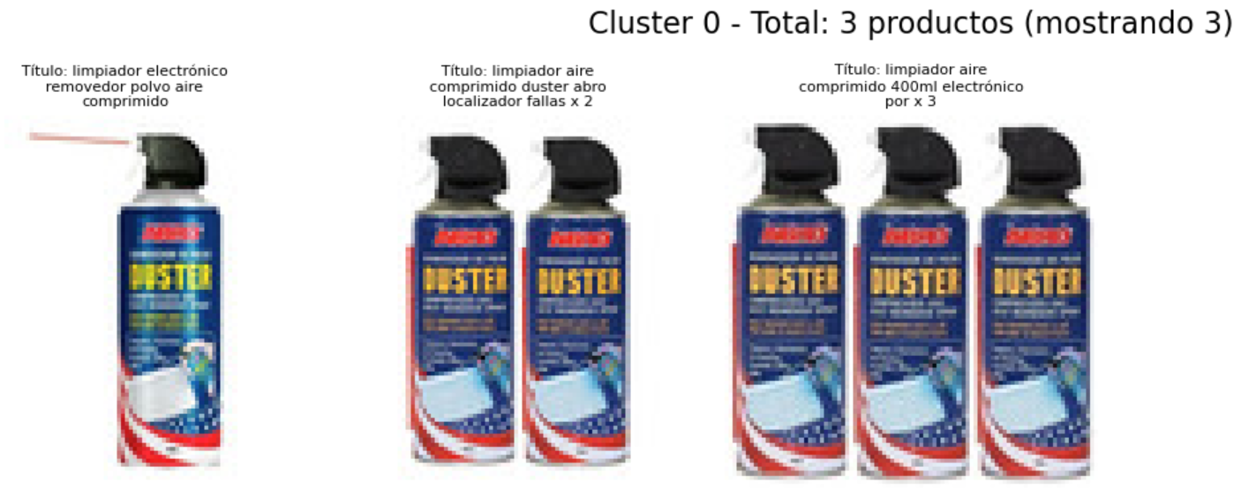
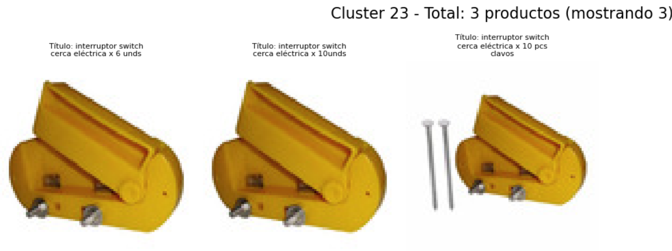
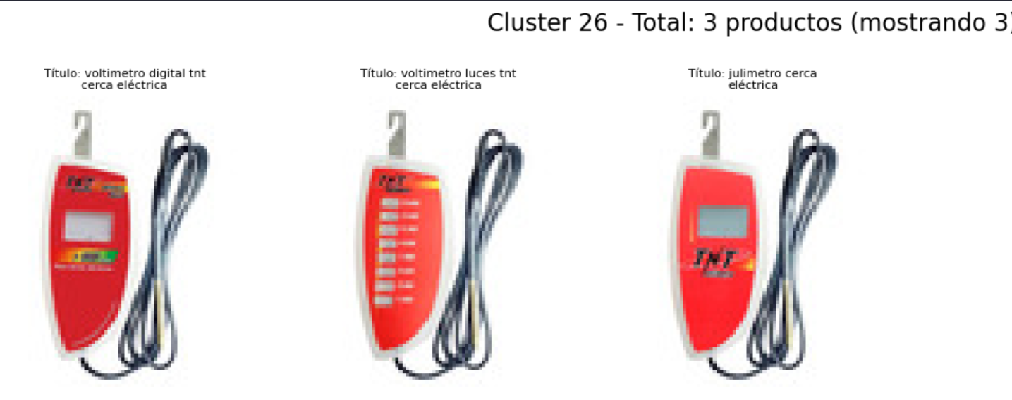
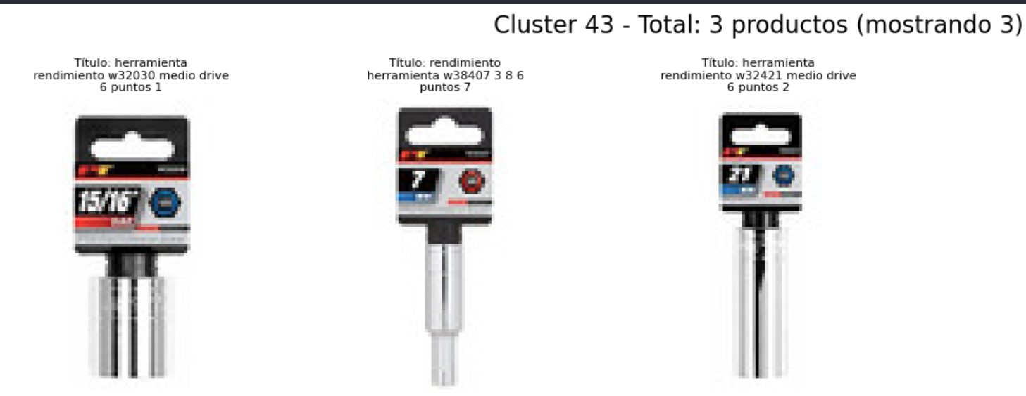
Ejemplos de Clusters Híbridos
Imagenes + Marca + Precio

Slide 30
3
RESULTADOS
Solución Final

Slide 31
Clustering Primario - Nombres de los Productos:
Open AI "text-embedding-3-large"
Modelo DBSCAN
Solución Final
Silhouette Score: 0.545
Davies-Bouldin Score: 0.598
Porcentaje de ruido: 69.3%
Uso de un enfoque híbrido que emplea una combinación jerárquica de un cluster primario de representaciones textuales (NLP) y un cluster secundario de representaciones visuales (visión por computador mediante CLIP) para identificar y agrupar productos similares en un marketplace.
Clustering Secundario - Imagenes + Marca + Precio:
Contrastive Language-Image Pretraining
Codificación OneHot
Modelo DBSCAN
Silhouette Score: 0.502
Davies-Bouldin Score: 0.719
Porcentaje de ruido: 79,8%

Slide 32
4
CONCLUSIONES
Impacto en la experiencia del usuario
Propuestas para futuras mejoras

Slide 33
Conclusiones
Esta solución híbrida mejora significativamente la navegación y el proceso de compra al reducir la redundancia y optimizar la organización de productos. Además, establece una base escalable y adaptable para implementar futuras innovaciones en análisis de datos y experiencia del usuario.
Impacto en el Problema de Negocio
Eficiencia
Escalabilidad
Próximos Pasos
Mejora de Usabilidad: Organiza productos similares en grupos accesibles, mejorando la experiencia de búsqueda y exploración para los usuarios.
Optimización del Proceso de Compra: Reduce la saturación de opciones al eliminar redundancias, lo que permite a los clientes comparar alternativas de manera más eficiente y tomar decisiones mejor informadas.
El sistema ofrece una herramienta robusta para identificar similitudes, simplificando la experiencia de compra en el marketplace.
La solución es modular, permitiendo la integración de nuevos modelos multimodales, o escalar la solución bajo la estrategia y la metodología planteada para un dataset de productos más amplios.
Realizar una revisión manual más detallada de los resultados generados por ambos modelos de clustering (primario y secundario).
Incorporar embeddings más robustos que combinen texto, imágenes y datos adicionales para mejorar la calidad del clustering.
Implementar el pipeline jerárquico completo en el entorno de producción.

Slide 34

Repositorio Github

